Slide 1
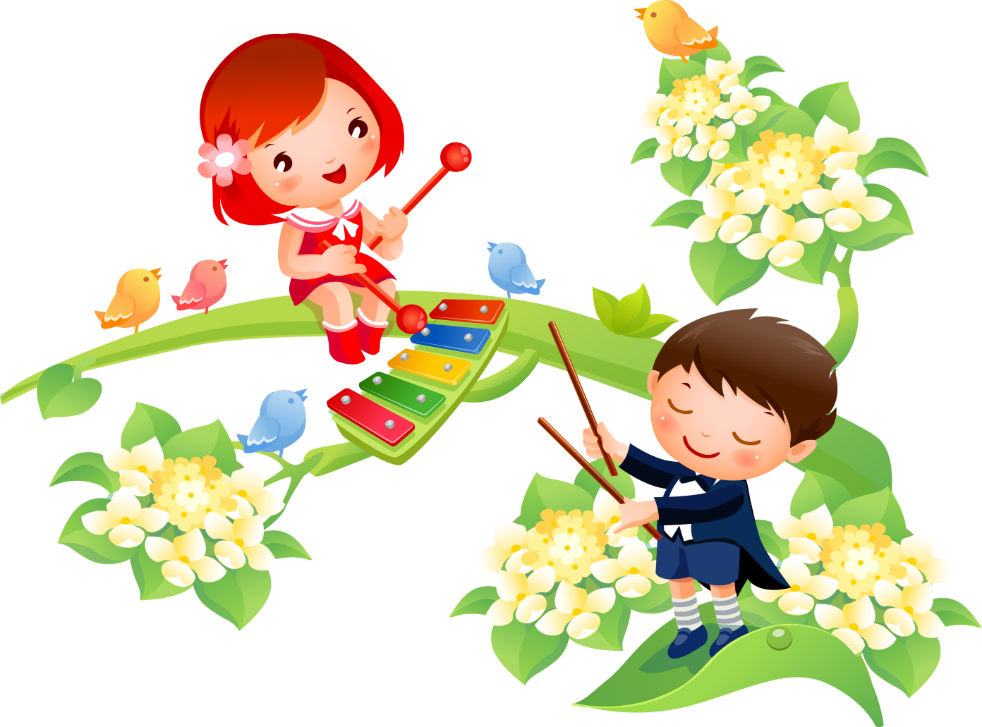
Развиваем мелкую моторику рук у дошкольников.
Автор:
Цырфа Ю.С.

Slide 2
Все родители знают, что у детей нужно развивать мелкую моторику рук. Возникают вопросы:
Что именно является мелкой моторикой и какие особенности она имеет?
Почему важно развивать моторику именно в дошкольном возрасте?
Какие занятия, игры и упражнения стоит проводить с детьми для развития моторики?

Slide 3
Мелкая моторика – это способность выполнять мелкие и точные движения кистями и пальцами рук и ног в результате скоординированных действий важнейших систем: нервной, мышечной и костной.
Мелкая моторика
Нервная
система
Зрение
Внимание память восприятие

Slide 4
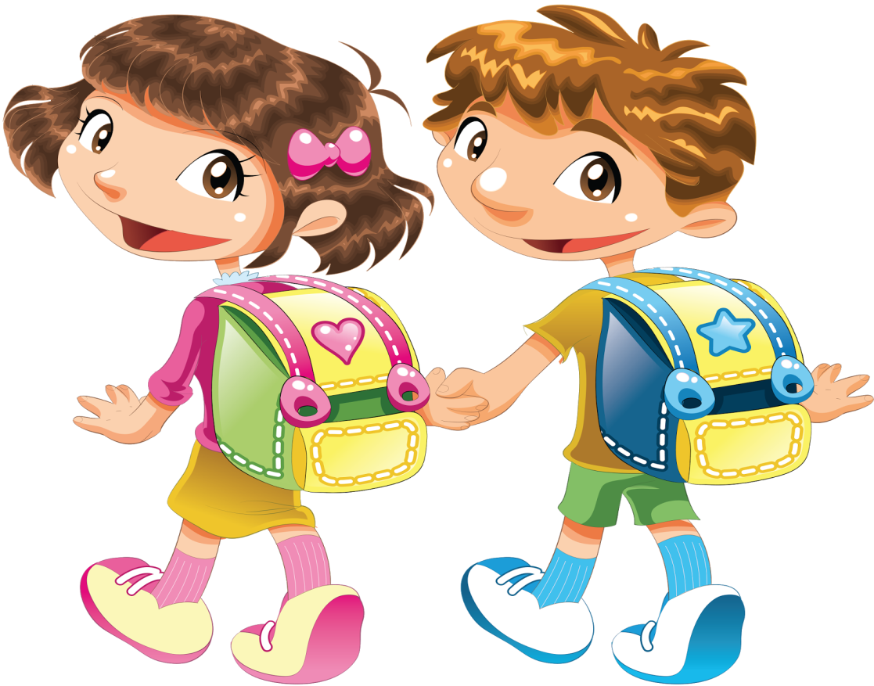
В дошкольном возрасте важно развивать механизмы, необходимые для овладения письмом, создать условия для развития навыков ручной умелости. Уровень развития мелкой моторики – один из показателей интеллектуальной готовности ребенка к школьному обучению.

Slide 5
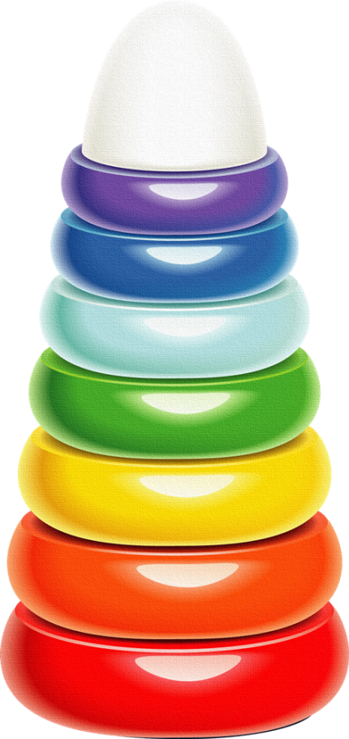
Существует множество занятий, игр и упражнений для развития мелкой моторики. Их можно разделить на следующие группы:
пальчиковые игры
игры с мелкими предметами
лепка и рисование
массаж пальцев, ладоней
игры для развития чувствительности пальцев рук
задания, которые могут развивать моторику руки

Slide 6
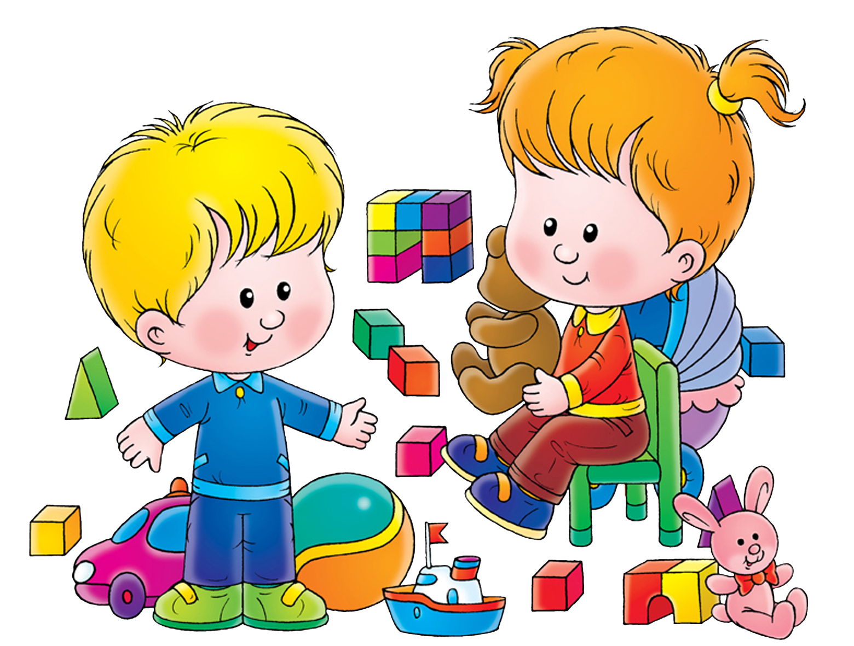
Игры с мелкими предметами: - Кубики, матрешки, пирамидки, вкладыши-мисочки - Работа с бусинками. - Крупы - Собирание мозаик и паззлов

Slide 7
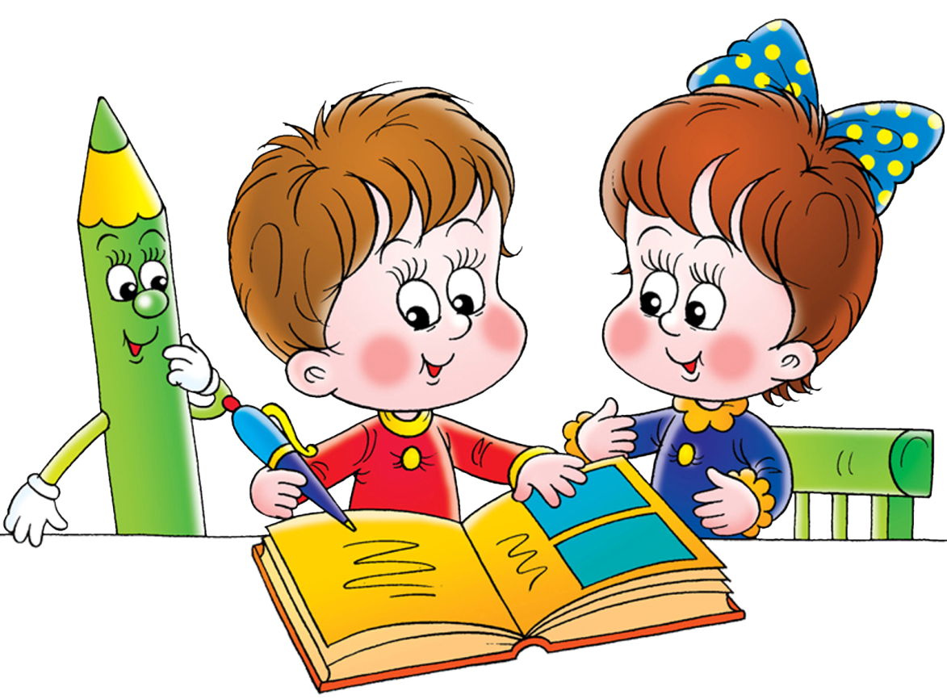
Лепка и рисование Лепка подходит для детей разного возраста. Можно использовать для лепки пластилин, глину, тесто. Рисование и раскрашивание, графические упражнения Очень полезно рисовать на вертикальных поверхностях: стене, доске, зеркале. Поэтому желательно повесить малышу специальную доску, чтобы он рисовал. К графическим упражнениям относятся следующие: штриховка, «обведи рисунок», « соедини по точкам», «дорисуй картинку», графический диктант.

Slide 8
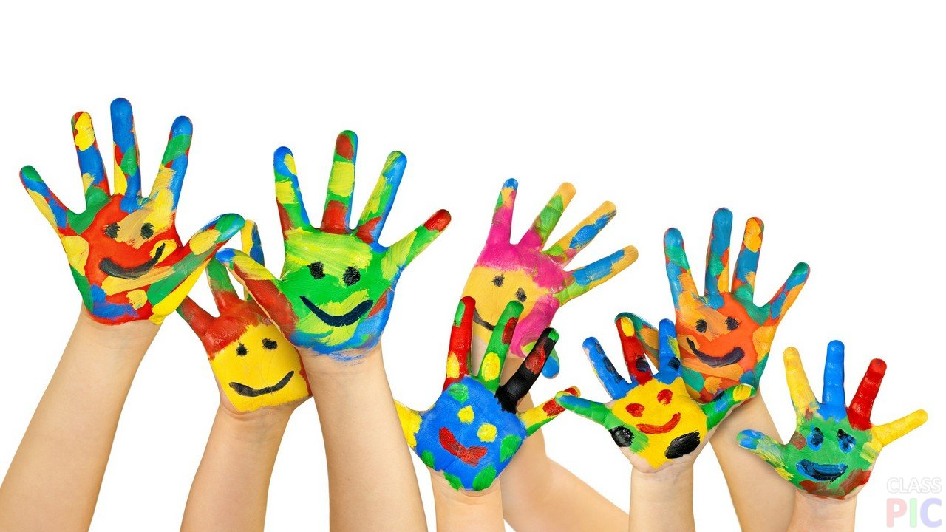
Массаж пальцев, ладоней Массаж ладошек Это самый простой и универсальный для любого возраста способ развития мелкой моторики. Своим пальцем водите по ладошкам ребенка, гладьте их и массируйте. Свои действия можно сопровождать присказкой. Упражнения для рук : «ручки греем» ; «точилка» ; «пила» ; потешка «ладушки».

Slide 9
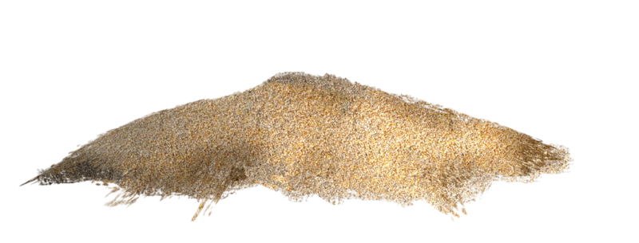
Игры для развития чувствительности пальцев рук 1.Угадывание фигур, цифр или букв, "написанных" на ладонях рук. 2.Опознание предмета, буквы, цифры на ощупь поочередно правой и левой рукой. 3.Перекатывание карандаша между пальцами. 4. Рисование на песке или крупе

Slide 10
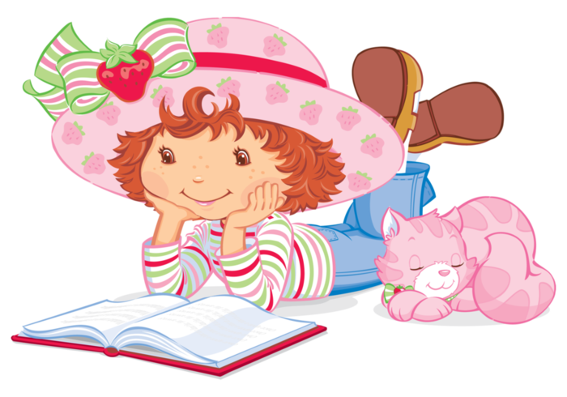
Задания, которые могут развивать моторику руки 1. Переливание воды 2. Работа в уголке природы 3. Вырезание из бумаги. 4. Разрывание бумаги 5. Перелистывание страниц 6. Завинчивание крышек 7.Застегивание, расстегивание и шнуровка

Slide 11
Помните! Игры для развития мелкой моторики должны проводиться под наблюдением взрослых. Иначе ребенок может проглотить какую-нибудь мелкую деталь или подавиться ей. Играть в игры и выполнять упражнения, развивающие мелкую моторику, нужно систематически.

